Slide 1
二次元格闘ゲーム 2年後学期「メディア情報学プログラミング演習」 グループ 16
1610208 木内 舜司
1610496 根本 亘
1610595 松田 尚也

Slide 2


Slide 3
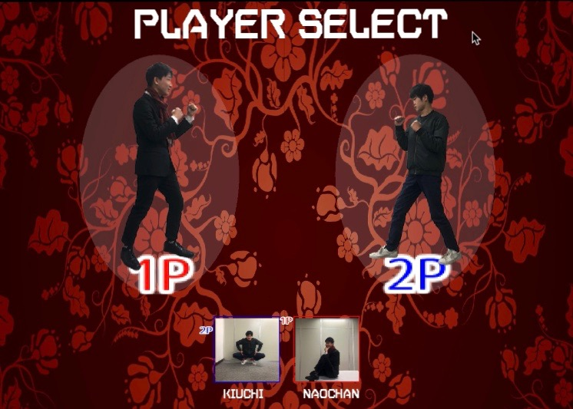
作成プログラムの概要

Slide 4
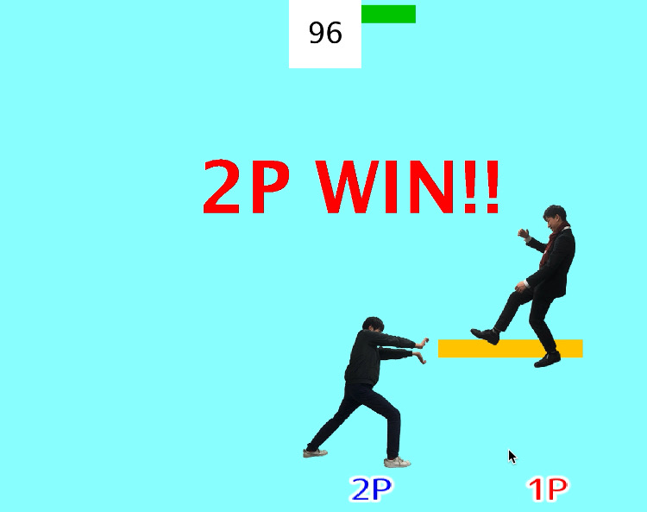
作成プログラムの概要
対戦ゲーム
キーボード
2 min
HP

Slide 5
プログラムの構成
java.awt.event.ActionListener
java.swing.Jpanel
ShunChan
NaoChan
StartFrameView
UECPlayerBase
UECFrameView
GameTime
Looking
AttackInfo
PlayerSelect
UECFighter
Option
java.awt.JFrame
java.util.Timer
java.applet.Audio.Clip
javax.swing.Timer
java.awt.event.KeyListener

Slide 6
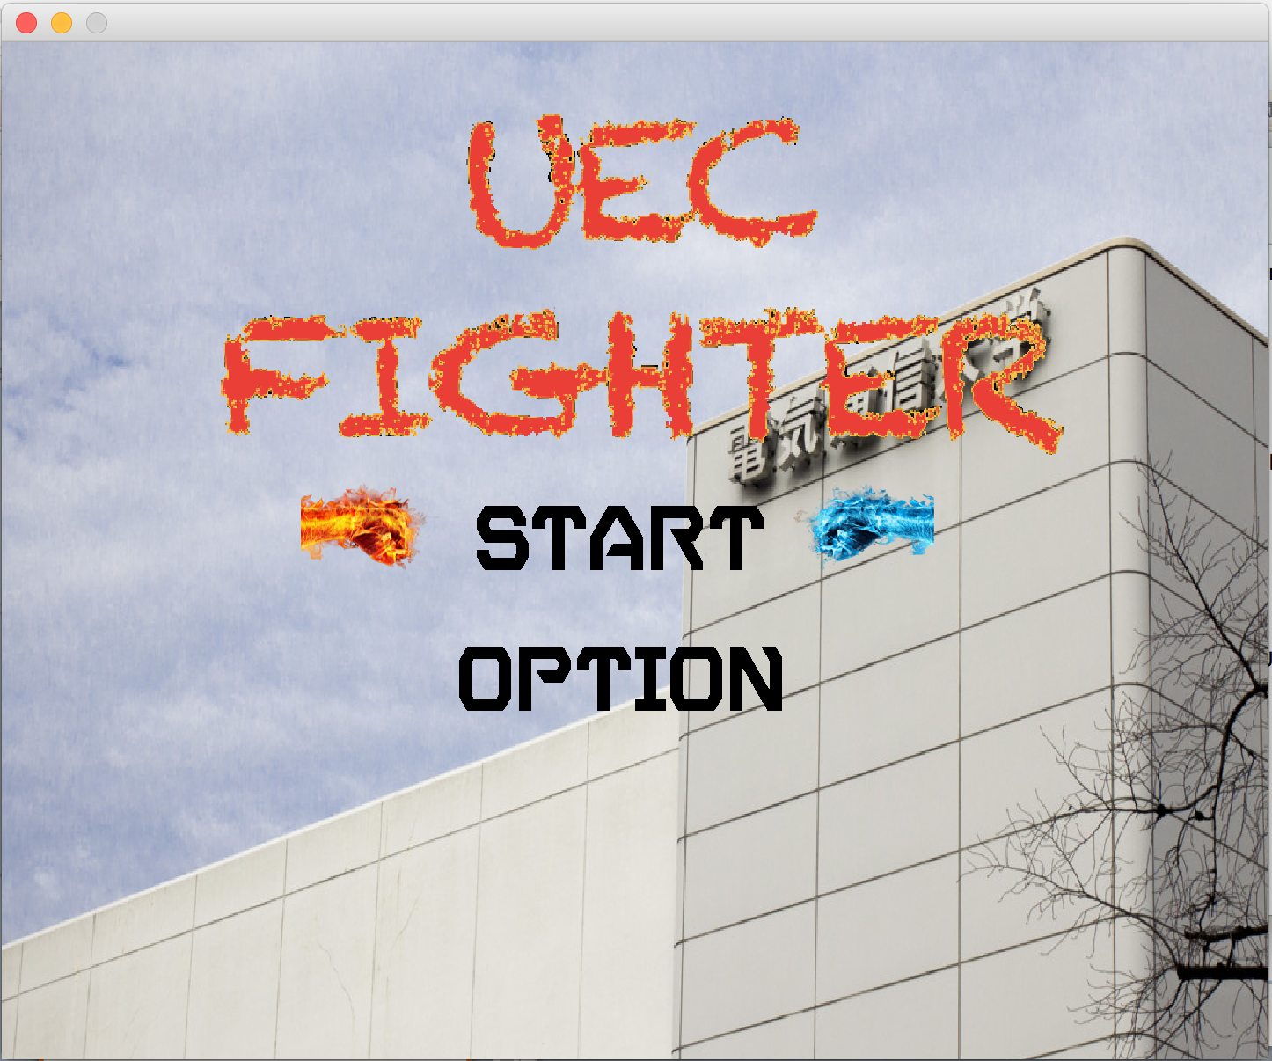
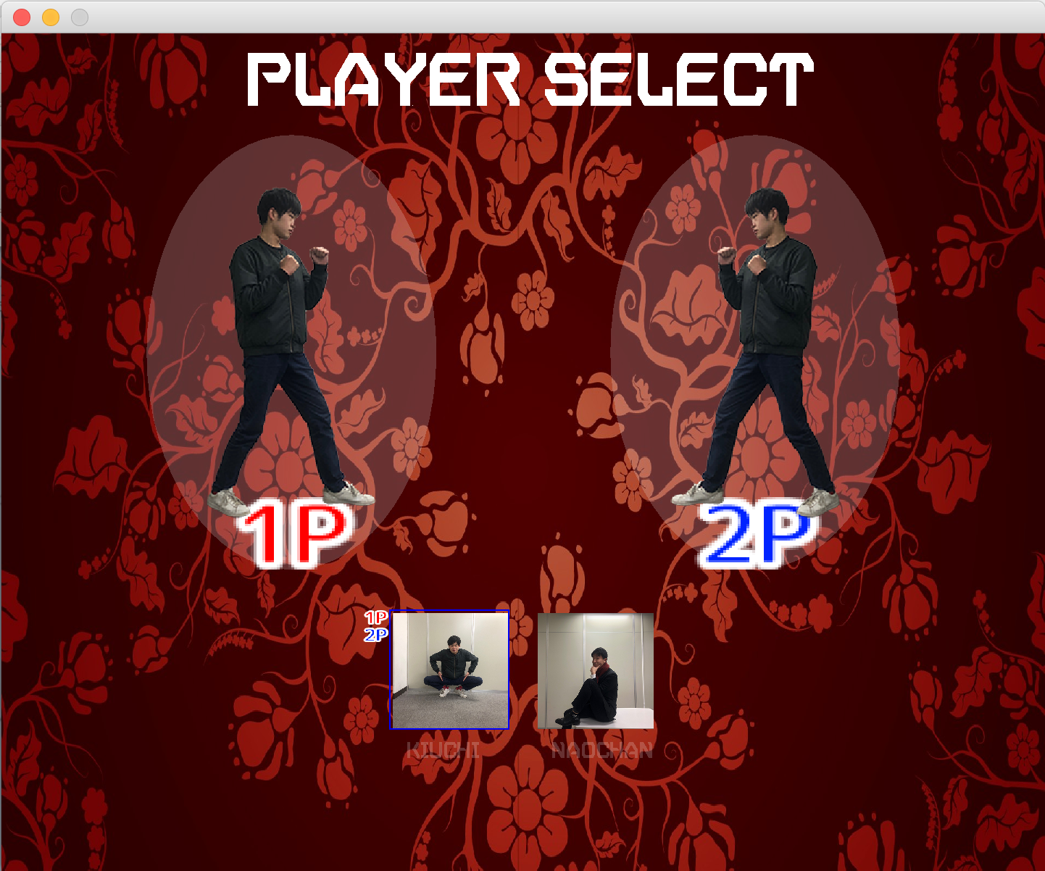
木内担当分：
StartFrameview,PlayerSelect, GameTime, UECFrameView、UECFighterクラスとシーンの遷移
StartFrameViewはスタート画面で、JPanelを継承している。
上下の矢印でSTARTかOPTIONを選択してENTERで決定し、次のシーンへ
PlayerSelectはキャラ選択画面で、JPanelを継承している。
2人のプレイヤーのキャラが選択されているかどうかをbooleanで保持して、それによって次に進むかどうかを決めている。
二つのクラスはKeyListenerのメソッドを持っているが、KeyListenerを実装してはおらず、実装しているのはUECFighterクラス。これは後述。

Slide 7

UECFrameViewは試合画面を描画するクラス、JPanelを継承している。
自分が担当したのは、試合時間とHPを表示する部分、試合開始と終了部分で操作ができるかどうかを管理する部分。
試合時間はGameTimeクラスを別で作り、それで管理している。
UECFighterクラスでは、シーンの切り替えや、キー入力を管理している。
シーンの切り替えはcallScene(int scene)メソッドを用意してsceneによって描画するシーンのクラスを呼び出すようにしている。
種々の設定をするOptionクラスと、Sceneを戻るキャンセル操作が未実装なので、これから実装したい。

Slide 8
松田担当
ゲームの操作キャラを搭載するための仕組みを実装。
操作キャラの基盤…abstract UECPlayerBaseクラス
攻撃情報を管理する…AttackInfoクラス
プロジェクトをGitHubで管理
コードのマージ
GitHubでバージョン管理を試みるも安定せず
↓
連絡を取り合い定期的にマージを行った。
Atomのsplit-diffを用いたため比較的簡単な作業だった。
目標
誰でも新キャラを追加できるようなコード
クラス規模が大きいので可能な限り効率化
継承しても自由度が高くなるようなメンバ、メソッド
AttackInfo
UECPlayerBase
Naochan
Shunchan

Slide 9
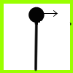
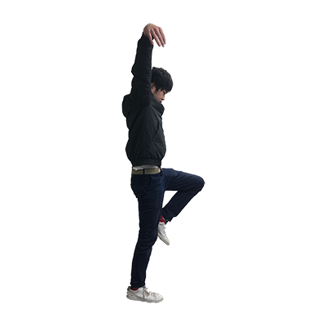
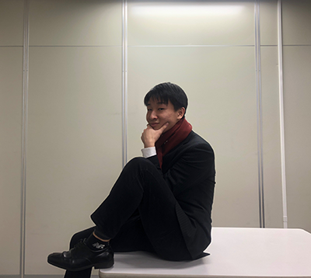
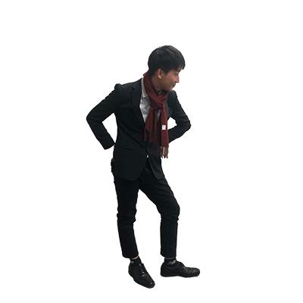
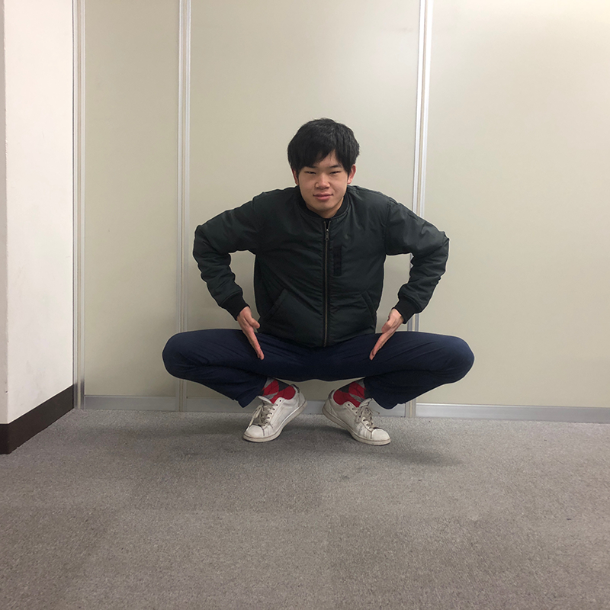
松田担当
abstract UECPlayerBase
操作キャラクタークラスを作成するための抽象クラス
移動、ジャンプなどの基本操作を搭載(override可)
攻撃情報など必須の情報は抽象メソッドとして実装を依頼
キャラ画像の切替や効果音の再生は、あとでまとめて処理 → 自由度の高い設定環境を目指す
パラメータが多くなり、機能を分割(→AttackInfo)
継承
NAOCHANクラス
SHUNCHANクラス

Slide 10
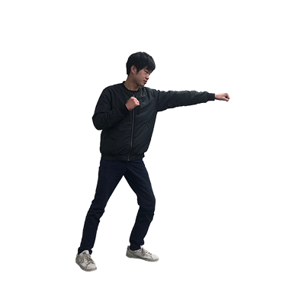
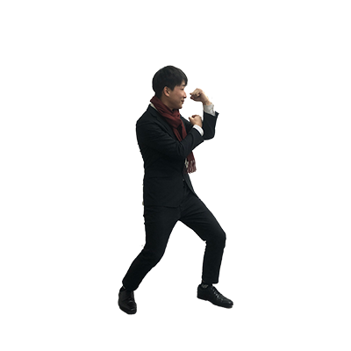
松田担当
AttackInfo
攻撃情報を管理するクラス
UECPlayerBaseより攻撃情報を委託されると、自動で自機・敵機の情報から判定を行う。
コンボ攻撃や多段攻撃に対応。攻撃発生、終了後の硬直時間なども設定可能。
軽量化、効率化を図るために各プレイヤーでオブジェクトを一つずつ所持。それを使い回す形に。
相打ちのために
分割
① .Action
② .setInfo
UECFrameView
UECPlayerBase
AttackInfo
③ . judgeHitted
④ .ConfirmAttack
⑤ .Confirm

Slide 11
根本担当
音声
画像

Slide 12


